Slide 1

《专注包子》
日期：2020年11月
FocusBuns
一款基于微信小程序的效率类软件
总体设计报告
&
详细设计报告
组长：谢子文 组员：黄馨 梁泽生
G18

Slide 2
Part One
总体设计报告

Slide 3
可选方案
Alternative approaches

Slide 4

可选方案
Flutter构建跨平台应用
Flutter使用的Dart语言学习成本较高，在正常公司开发中可以考虑，但在课程学习中不推荐。
Flutter配置环境较微信开发者工具复杂，在全部成员的机器上安装比较费时费力。
微信小程序不需要具体考虑跨平台的实现，因为微信小程序依附在微信中，只要微信在iOS和Android平台上可以运行即可保证小程序的运行。

Slide 5
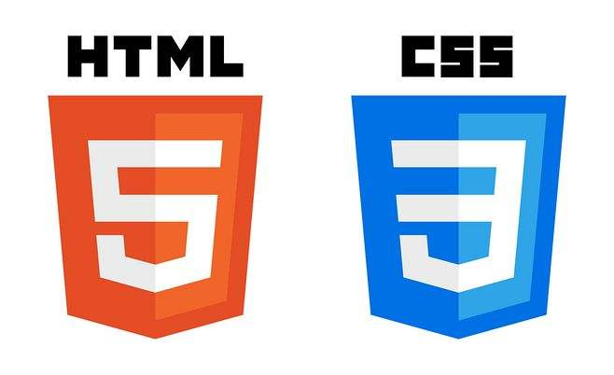
可选方案
Web网页式开发
web网页开发是基于浏览器，不需下载下来布置，全部在游览器中打开便可以操作。web网页开发的优点是可以在各个操作系统中的游览器方面运行，而原生开发需针对不一样的操作系统。
但是不同于原生开发，浏览器没办法承载过于繁复的交互和动效，web网页开发所以在设计和功能上都会有一定精简，来维护web网页网站app的打开速度和运行速度。
此外，web网页开发在访问原生设备功能(譬如摄像功能、讯息功能、地点功能)、通话功能等存在较大的局限。
这对我们要做的软件系统有较大的限制。

Slide 6

可选方案
微信小程序
在当前的限制条件与现有技术下，我小组开发人员可以在规定期限内完成该系统的功能目标。
前端通过微信开发者工具开发。在腾讯的开发工具里，使用js语言，遵循腾讯小程序的开发文档规范进行代码编写。开发过程中可以编译、预览、真机调试等，可以使用各种插件，调用一些公共的api或者自己定义的后端接口，也可以使用腾讯提供的云函数。
开发完成后可以准备上线，首先在开发者工具里将写好的代码上传，点击上传，定义版本号和注释，再到微信公众平台的版本管理提交审核，待审核通过了就表示上线成功了，就能在微信中搜索到我们的程序进行访问了。

Slide 7
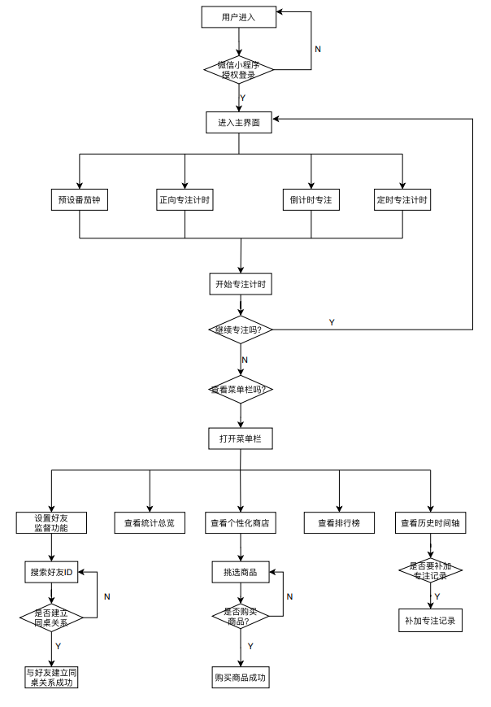
功能分解
业务流图

Slide 8
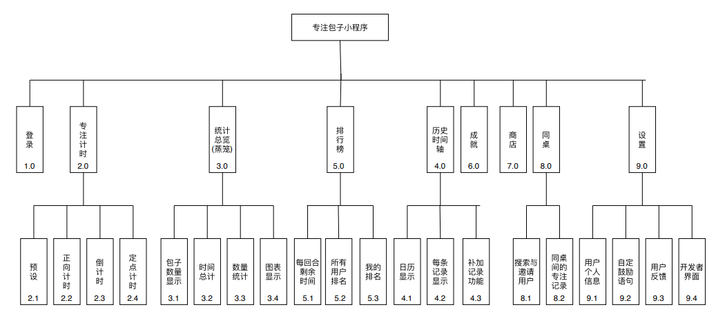
功能分解
HIPO图

Slide 9
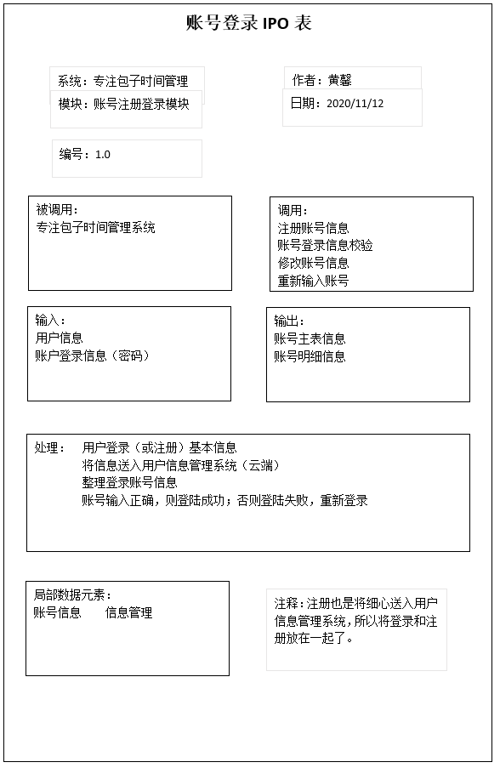
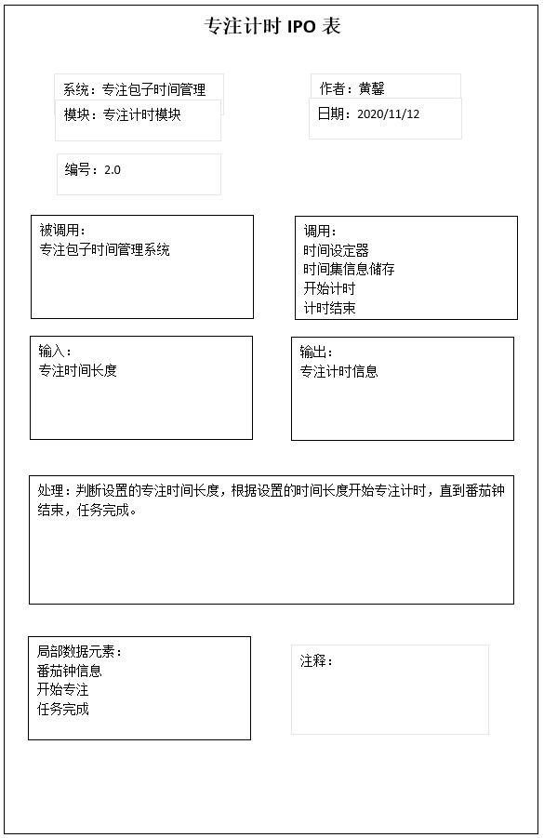
IPO图

Slide 10
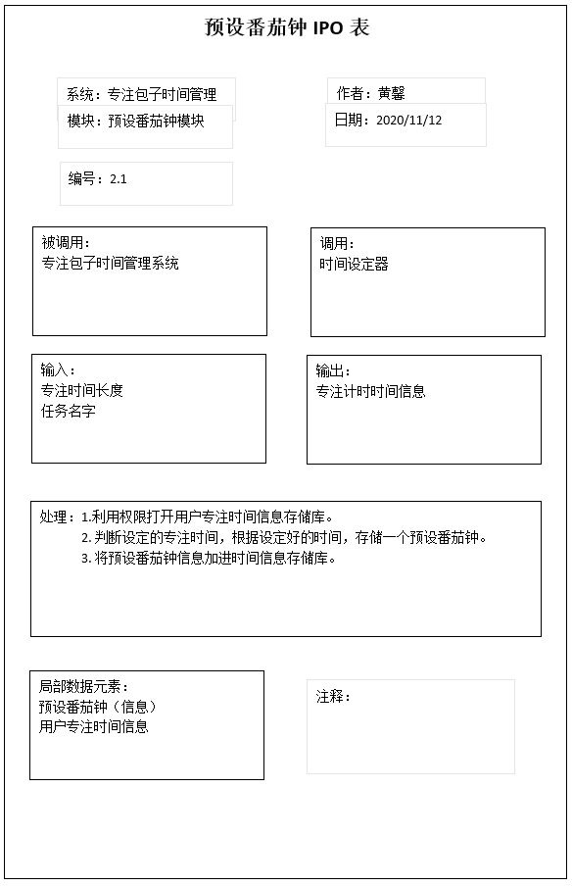
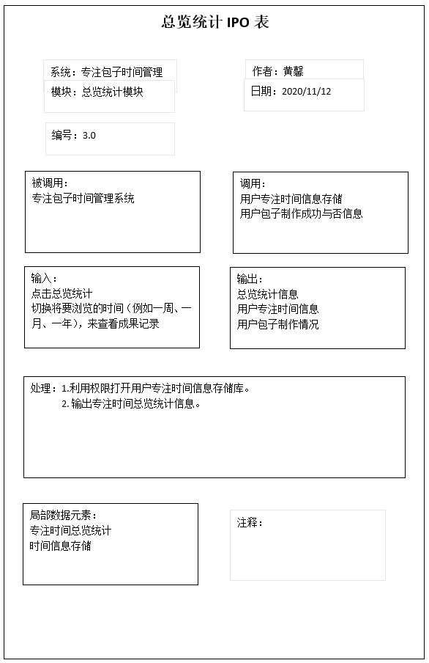
IPO图

Slide 11
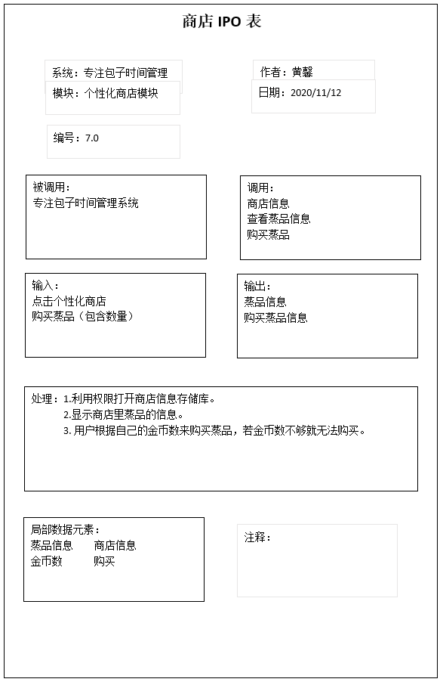
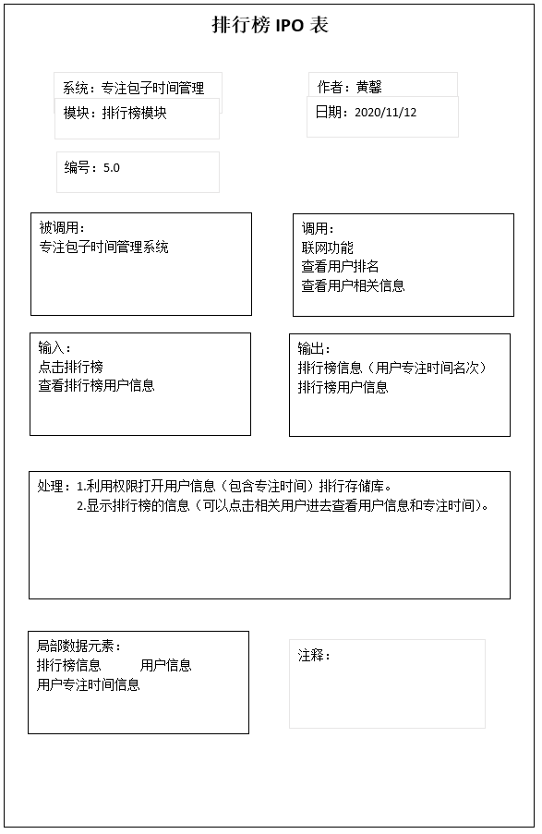
IPO图

Slide 12
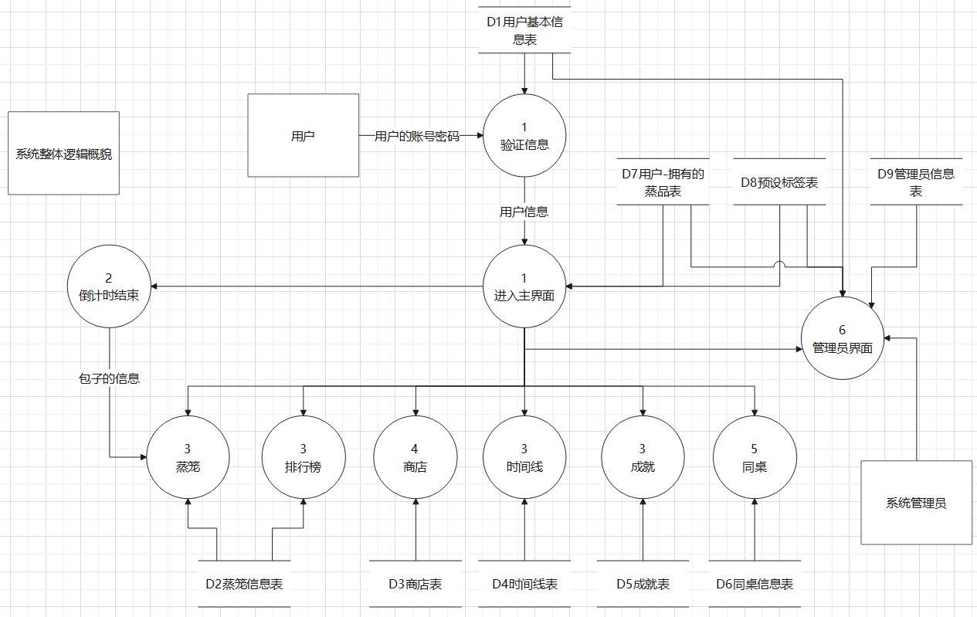
数据流图

Slide 13
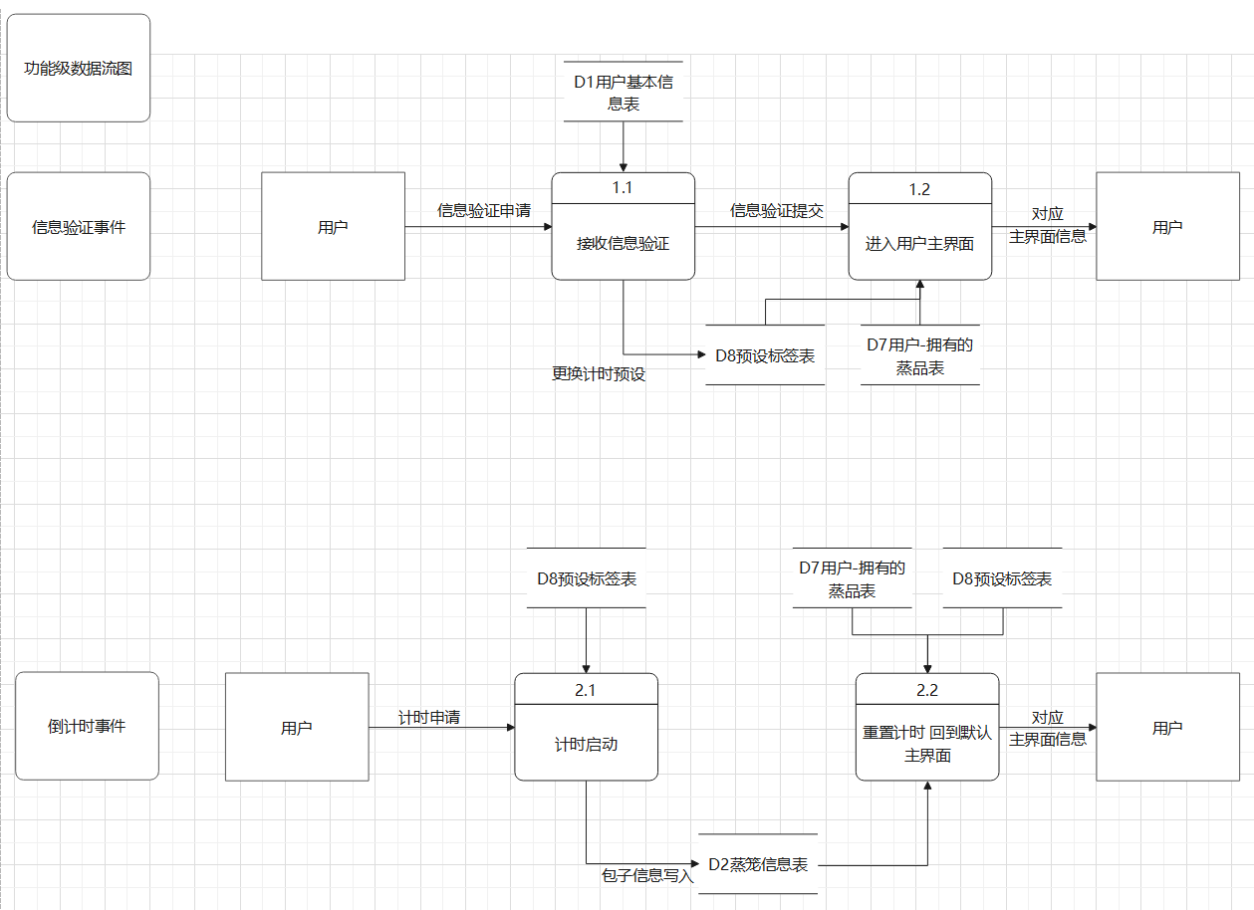
数据流图

Slide 14
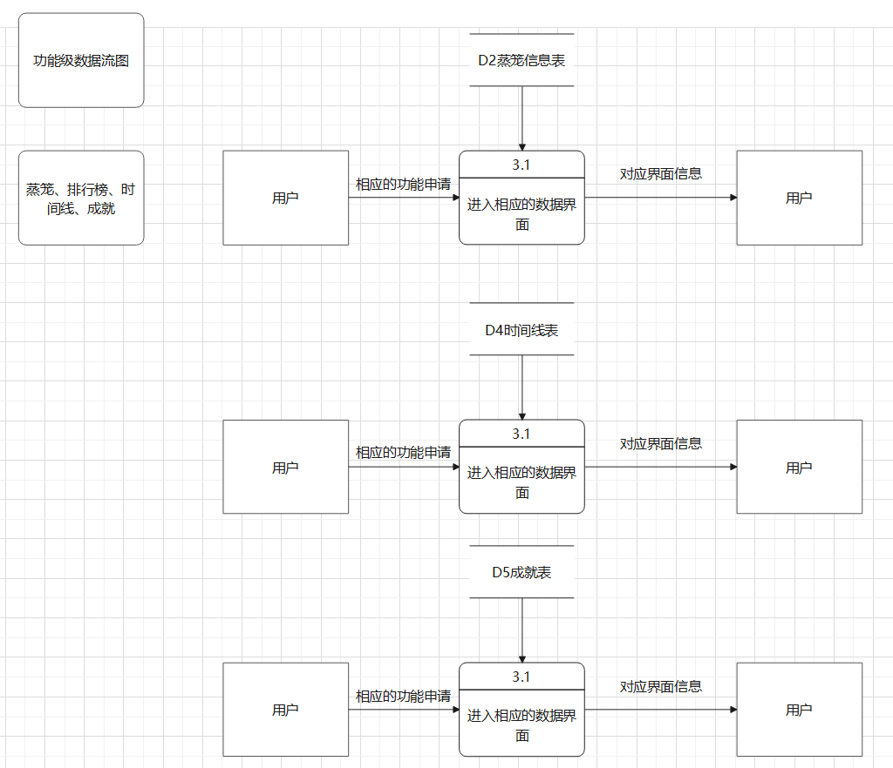
数据流图

Slide 15
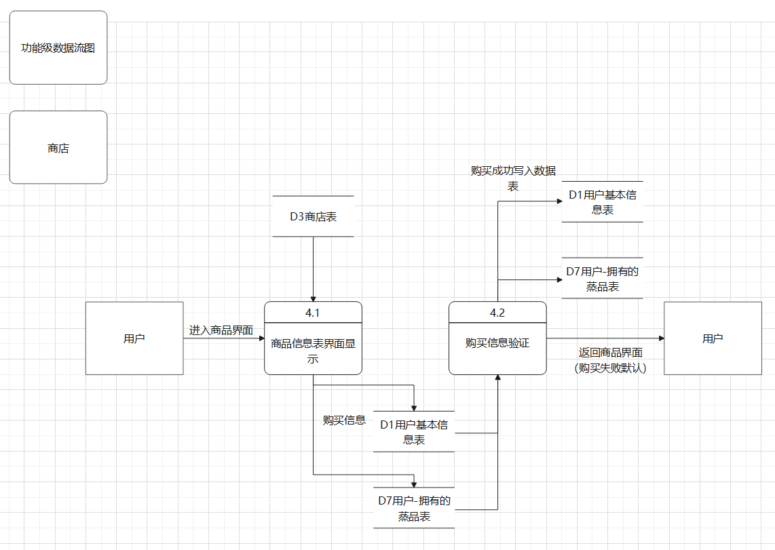
数据流图

Slide 16
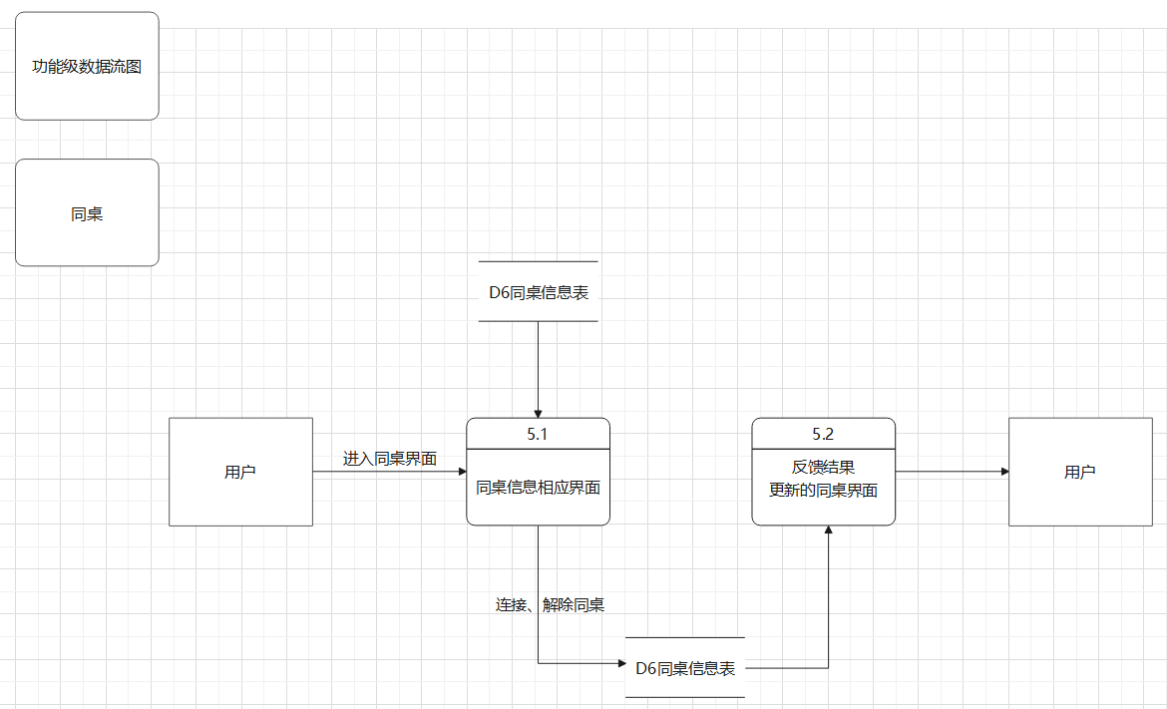
数据流图

Slide 17
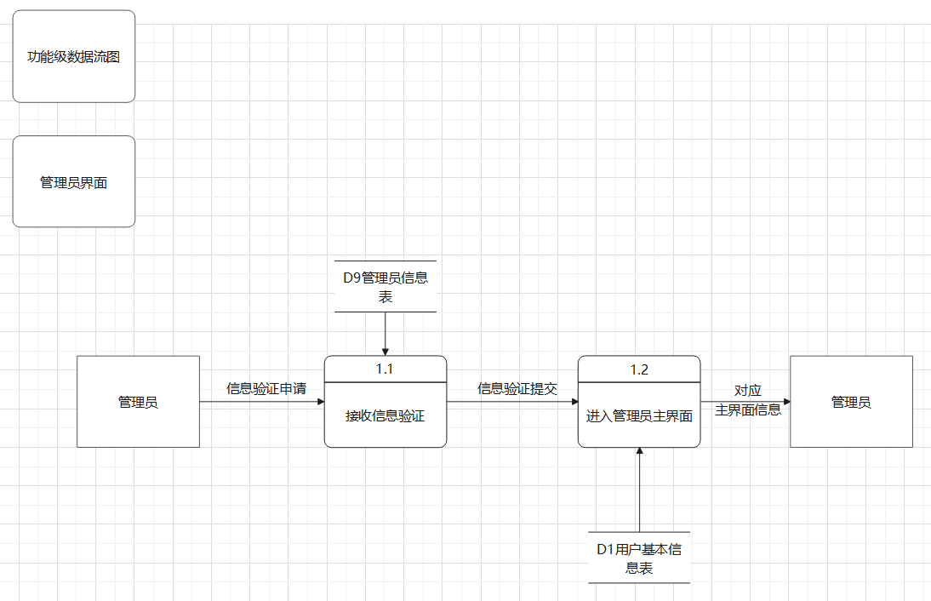
数据流图

Slide 18
Part two
详细设计报告

Slide 19
界面设计
Interface design

Slide 20
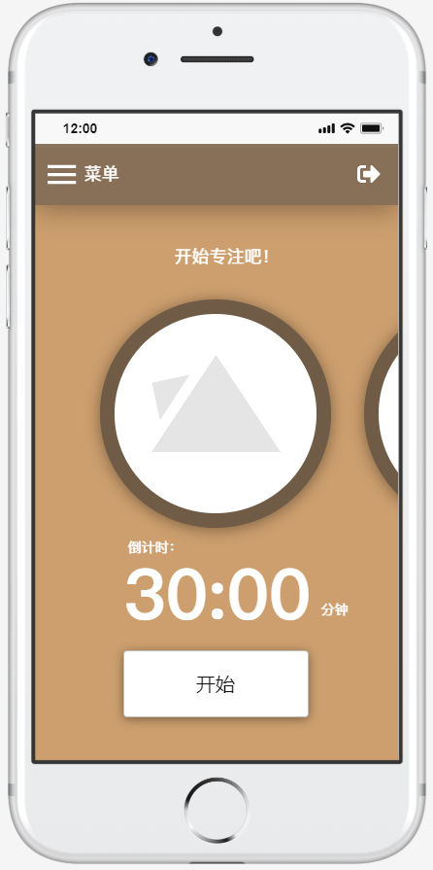
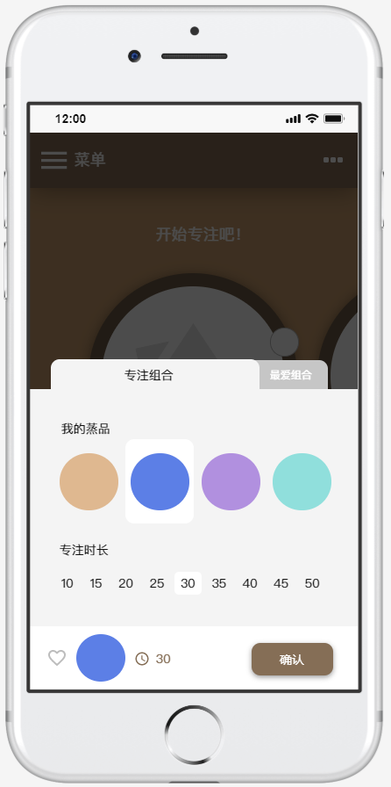
界面设计

Slide 21
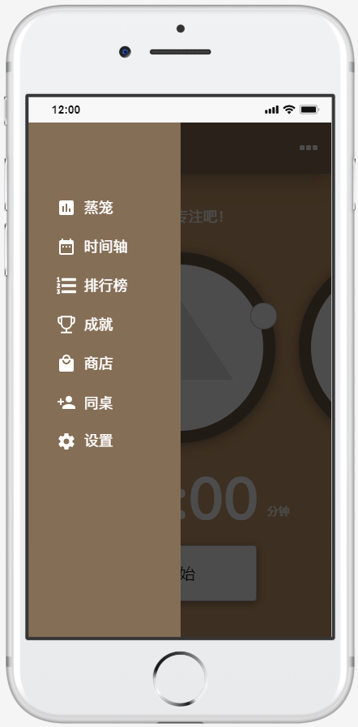
界面设计

Slide 22
界面设计

Slide 23
界面设计

Slide 24
界面设计

Slide 25
数据库设计
Database Design

Slide 26
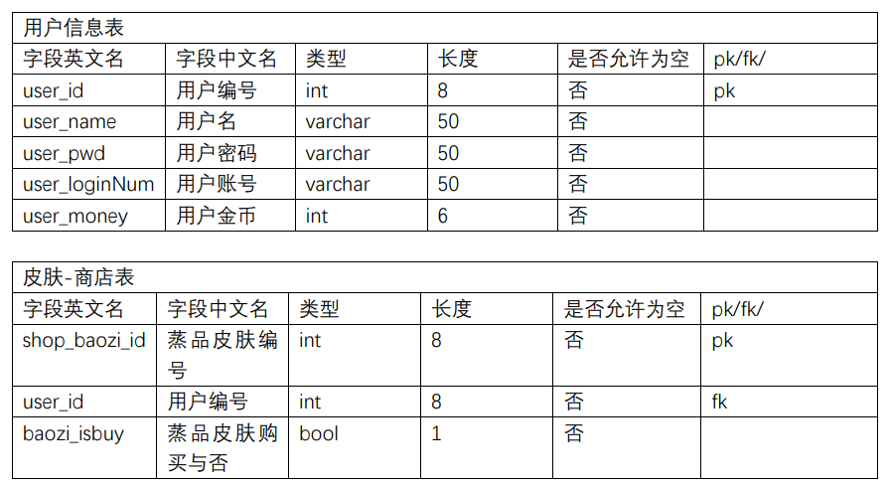
表结构
用户信息表结构
商店表结构

Slide 27
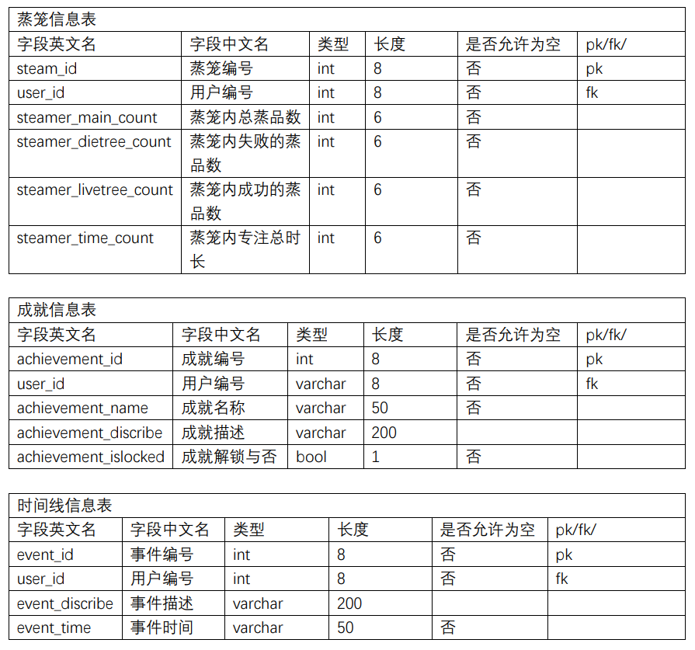
蒸笼表结构
成就表结构
时间线表结构

Slide 28
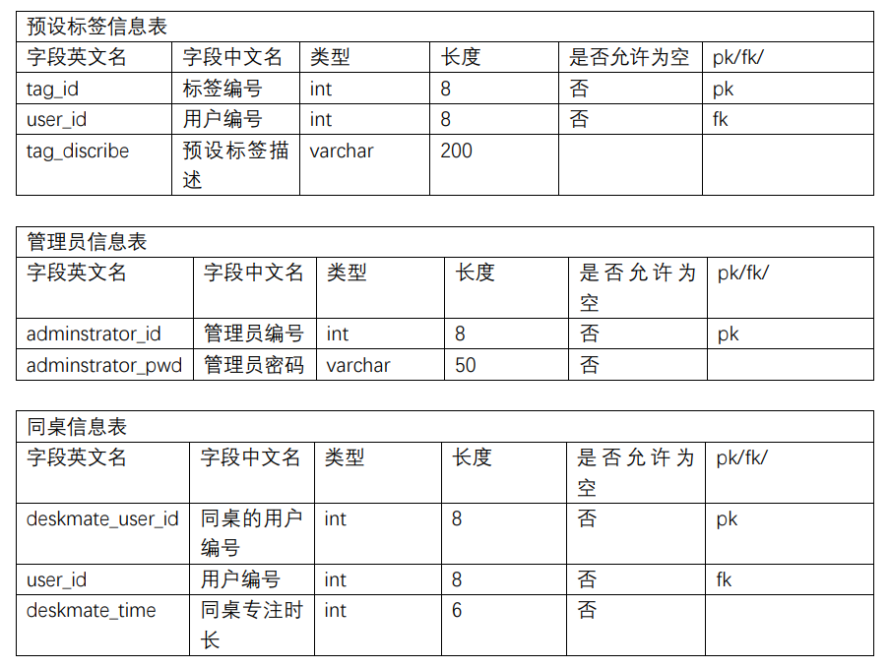
预设表结构
管理员信息表结构
同桌信息表结构

Slide 29
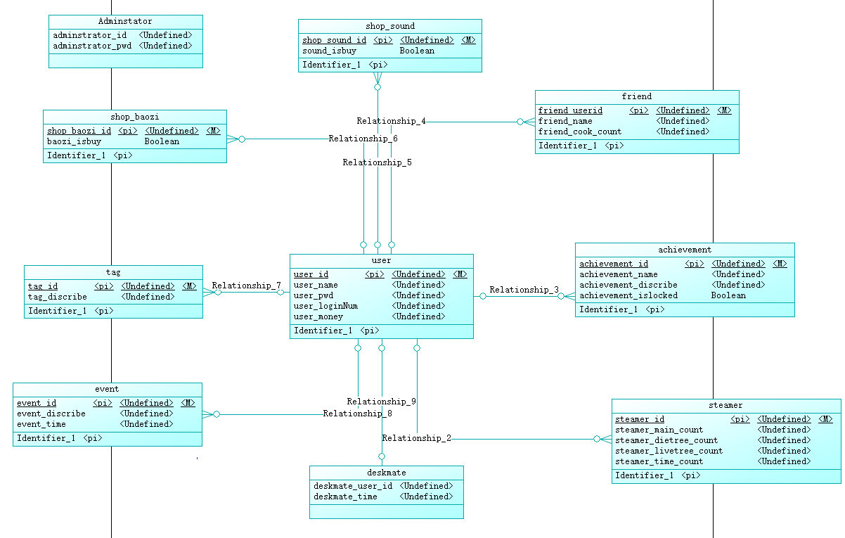
物理结构

Slide 32
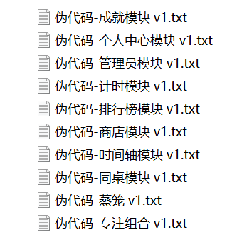
关键算法设计
Key algorithm design

Slide 35
Part Three
文档部分

Slide 36
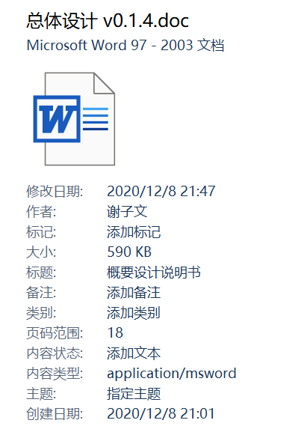
总体设计

Slide 37
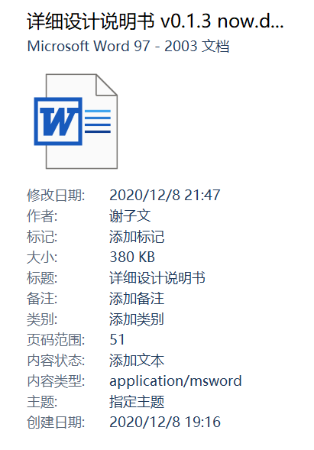
详细设计

Slide 38
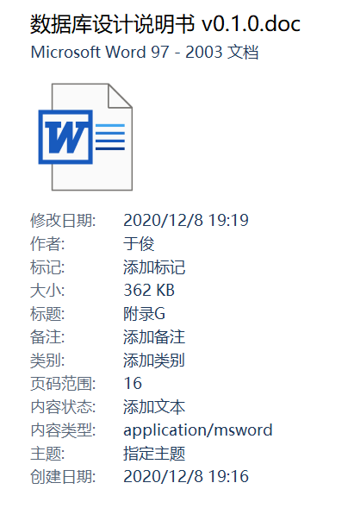
数据库设计

Slide 39
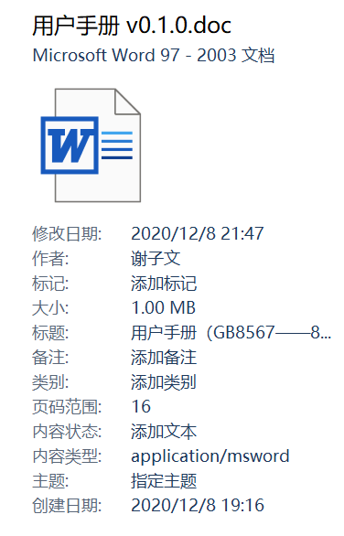
用户手册

Slide 40
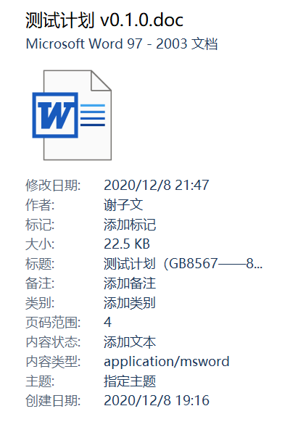
测试计划

Slide 42
Part Four
项目配置

Slide 43
会议记录

Slide 44
甘特图

Slide 45
各阶段成果迭代更新

Slide 46
绩效评价

Slide 47
Thanks.
Designed by XieZiwen

